Slide 1
ARKitのモーションキャプチャを使ったモーションデータの生成に関する研究
蚊野研究室
政岡徹

Slide 2
目的
iPhoneやiPadなどのiOS端末を使って、3DCGアニメーションに使用可能なモーションデータを作成する
目標
ARKitのモーションキャプチャデータをBlenderで読み込める形式に変換する
作成したモーションデータを使って、ARKitのモーションキャプチャ機能の性能について調査する
1/19

Slide 3
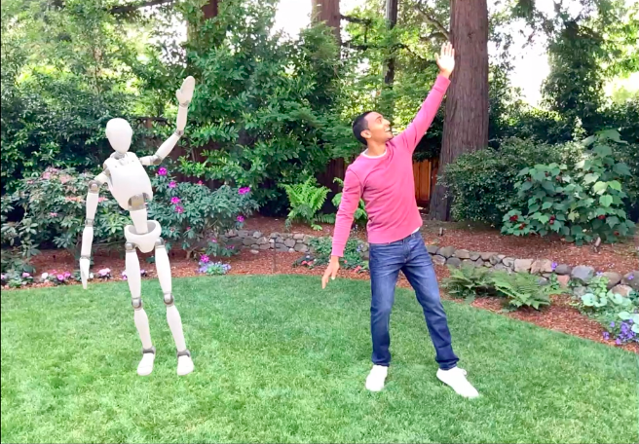
ARKitのモーションキャプチャ
カメラ画像中の人体を認識し、動きを追跡する
追跡した情報を骨格の姿勢として保持する
2/19
Notes:
モーションキャプチャは人体の動きを追跡する
ARKitにはモーションキャプチャ機能があり、追跡した姿勢情報を保持する
図の例では、その姿勢情報が適用された3Dモデルがキャプチャ対象の隣に表示されている

Slide 4
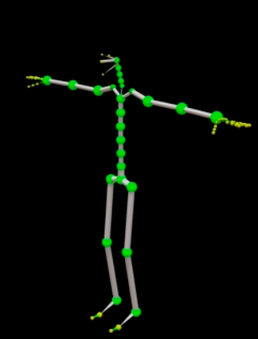
ARKitの人体姿勢情報
91個の関節（ジョイント）の位置と姿勢
rootを最上位とする親子関係を持つ階層構造
それぞれに名前がつけられており、個別に値にアクセス可能
root
3/19
Notes:
ARKitのモーションキャプチャで得られる姿勢情報はこのような構造スケルトンの姿勢として保持される
スケルトンの関節は91個あり、腰にあたるrootを最上位として親子関係のある階層構造となっている

Slide 5
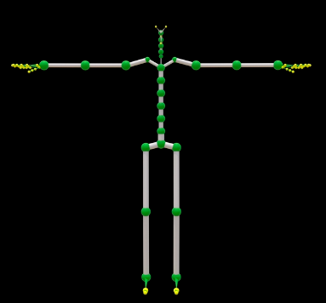
ARKitの人体姿勢情報
ジョイントの位置姿勢が2種類の4x4変換行列で表現
modelTransform
→rootを基準とした変換
localTransform
→親ジョイントを基準とした変換
lefthand
root
4/19
Notes:
各関節の姿勢は変換行列とし定義されており、移動と回転の情報を持っている
変換行列は2種類あり、基準とする点が違う
Rootからの移動と回転を表すmodelTransformと親からの移動と回転を表すlocalTransformである

Slide 6
BVHファイル
HIERARCHY ROOT root { OFFSET 0.000000 0.000000 0.000000 CHANNELS 6 Xposition Yposition Zposition Xrotation Yrotation Zrotation JOINT hips_joint { OFFSET -0.000000 0.000000 0.000000 CHANNELS 3 Xrotation Yrotation Zrotation JOINT left_upLeg_joint . . . } MOTION Frames: 2 Frame Time: 0.016666 0.0 0.0 0.0 6.27315 -35.71763 0.95748764 0.5088709 -0.01720456 -0.020046335 -13.6494255 5.068608 2.6307757 19.741205 23.586985 -7.9058814 2.6826084 18.901114 32.10575 2.941923 0.5828457 11.0975895 1.6342e-05 1.8983157e-05 -2.8317287e-05…
モーションデータ用のファイルフォーマット
スケルトンの構造を表すHIERARCHYと
動きのパラメータの値を表す MOTION
5/19
Notes:
今回得たモーションを出力する形式としてBVHを採用した
BVHはBiovision社が開発したモーションデータフォーマットである
テキストデータであり、Blenderなどのソフトウェアで読み込めるためである
構造は図のようになっており、骨格の構造を記す部分と動きを記す部分に分かれている
MOTION部に記す回転の情報はオイラー角であり、単位は度である

Slide 7
BVHで使用する姿勢情報への変換
modelTransform
ローカルな変換行列
初期姿勢を考慮した変換行列
オイラー角
6/19

Slide 8
BVHで使用する姿勢情報への変換
BVHに記述する回転角は親ジョイントを基準としたもの
  modelTransformを使用するため座標系を変換する
ARKitとBVHはニュートラルな状態（初期姿勢）が違う
  BVHファイルの初期姿勢からの変換行列に変換する
7/19

Slide 9




modelTransformの座標系の変換
$$M$$
$$M_{2}$$
$$M_{1}$$
$$M=M_{1}M_{2}^{−1}$$
8/19
Notes:
modelTransformを親ジョイントを基準点とした変換行列（localTransform)に変換する
あるジョイントのmodelTransformは親ジョイントのmodelTransformとそのジョイントのlocalTransfromの合成と考えられるため、自身のmodelTransformと親ジョイントのmodelTransformの逆変換をかけることでlocalTransformが得られる。

Slide 10




ARKitとBVH形式での初期姿勢の違い
得た変換行列のイメージ
$$M_{C}$$
$${M=M}_{C}M_{T}^{−1}$$
$$M_{T}$$
$$M$$
ARKitの初期姿勢
（イメージ）
BVH形式の初期姿勢
Tポーズ
キャプチャポーズ
9/19
Notes:
今回使用するBVHファイルには人体骨格がTポーズで定義されている
つまりすべての回転が0のニュートラルな状態がTポーズとなっている
しかしモーションキャプチャで得たデータは違う
Tポーズを取ったとき回転は0ではない
この差を補完するためにはARKitにおける初期姿勢からTポーズへの変換の逆変換を行う

Slide 11
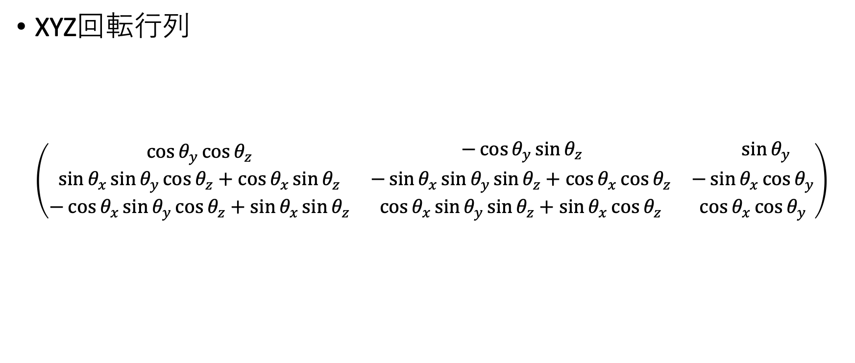
オイラー角への変換
XYZ回転行列
$$\left(\begin{matrix}\cos{θ_{y}}\cos{θ_{z}} & \begin{matrix} −\cos{θ_{y}}\sin{θ_{z}} & \sin{θ_{y}}\end{matrix} \\ \begin{matrix}\sin{θ_{x}}\sin{θ_{y}}\cos{θ_{z}}+\cos{θ_{x}}\sin{θ_{z}} \\ −\cos{θ_{x}}\sin{θ_{y}}\cos{θ_{z}}+\sin{θ_{x}}\sin{θ_{z}}\end{matrix} & \begin{matrix}−\sin{θ_{x}}\sin{θ_{y}}\sin{θ_{z}}+\cos{θ_{x}}\cos{θ_{z}} & −\sin{θ_{x}}\cos{θ_{y}} \\ \cos{θ_{x}}\sin{θ_{y}}\sin{θ_{z}}+\sin{θ_{x}}\cos{θ_{z}} & \cos{θ_{x}}\cos{θ_{y}}\end{matrix}\end{matrix}\right)$$
10/19

Slide 12
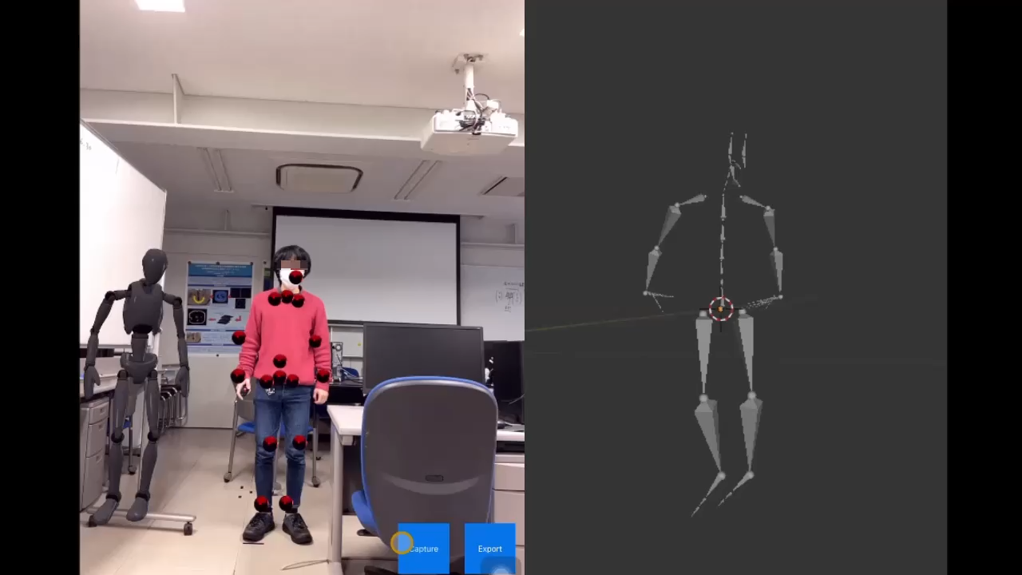
デモ
iPad
Blender
11/19
Notes:
デモ

Slide 13
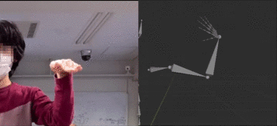
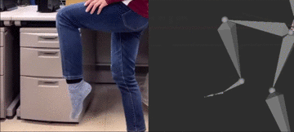
キャプチャできない関節
手や足の関節は実際の動きが反映されない
12/19

Slide 14
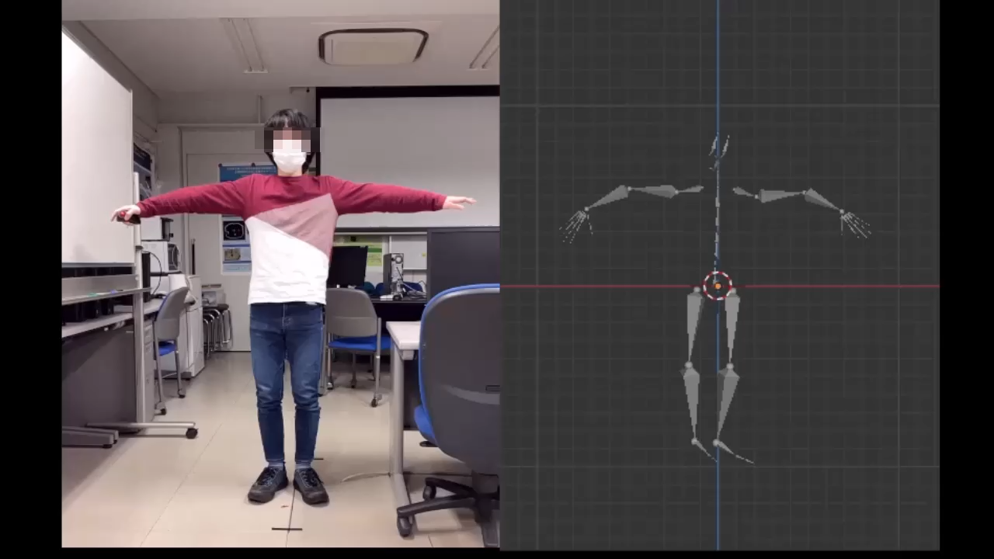
苦手な姿勢
13/19

Slide 15
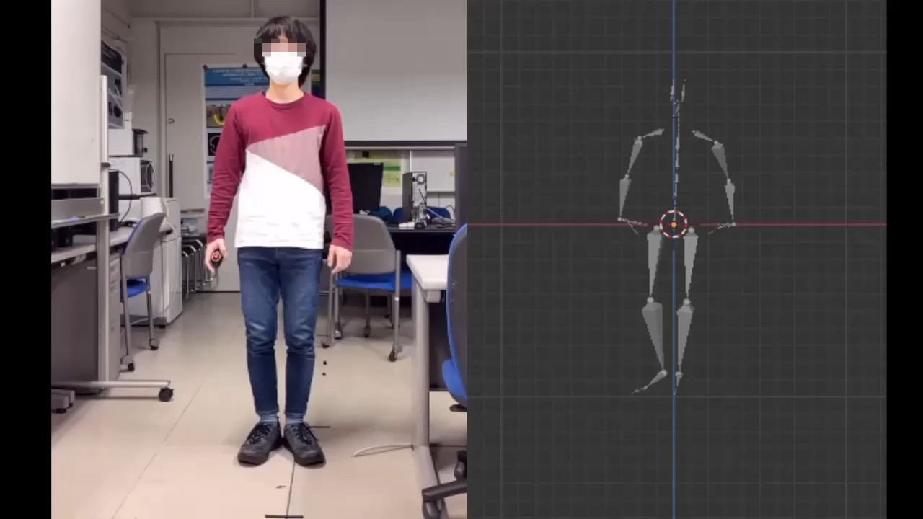
苦手な姿勢
14/19

Slide 16
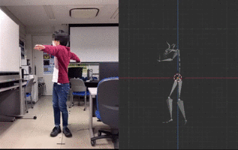
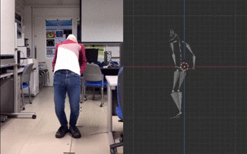
苦手な動作
奥行きのある姿勢や体の一部が隠れる姿勢をキャプチャすると乱れが生じやすい
15/19

Slide 17
フィルタ
モーションデータを扱いやすくするため動きを補正するフィルタを作成
今回は移動平均による平滑化フィルタ
16/19

Slide 18
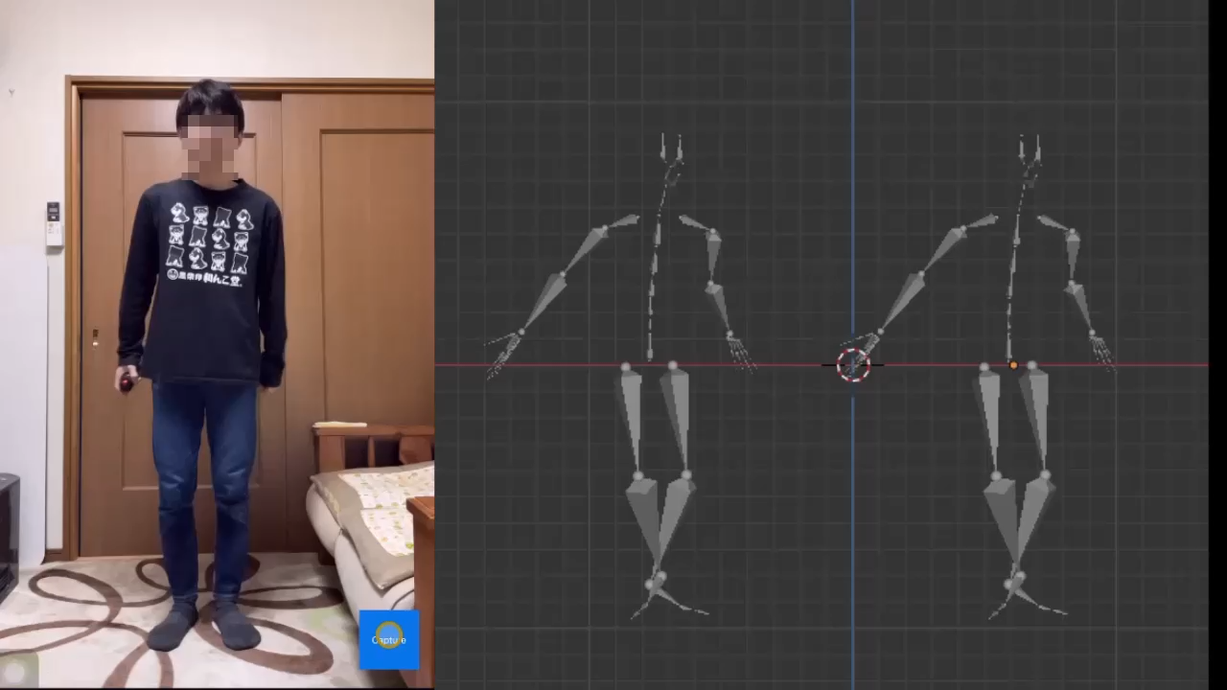
フィルタ適用結果
基モーション
フィルタ適用モーション
17/19

Slide 19
フィルタ適用結果
動きは特段滑らかにならなかった
誤計測の影響でより精度が悪化した
  誤計測を軽減するフィルタが必要
18/19

Slide 20
結論
成果
  モーションキャプチャで得たデータをBVHファイルに変換して出力することができた
  動きを追跡できていない関節や、キャプチャが難しい動作について調査した
課題
  精度の調査に使用したサンプルの数が少ない
  誤計測に対応したフィルタ
19/19
Notes:
ARKitのモーションキャプチャで得たデータをBVHファイルとして出力できた
が、精度に問題がある
具体的な精度について調査した。
・キャプチャできていない関節があり、それらは動かさないようにした
・キャプチャが上手くできない姿勢があり誤検出が起こる、またあまり滑らかでない部分が多い
滑らかにするためのフィルタを作成したが効果はあまりなかった
より多くの条件での性能の検証や誤計測を補完するようなフィルタの作成が課題

